Slide 1
Сообщение из опыта работы
по реализации проектной деятельности
в группе №20 компенсирующей направленности
детей от 6 до 7 лет
на тему: «Вместе весело считать»
Руководитель проекта:
Денисова Ю.В.
Кузнецк, 2022г

Slide 2
Тип проекта: групповой, долгосрочный. Участники проекта: дети, педагоги образовательного учреждения, семьи воспитанников. Срок реализации: 01.01.2022 – 31.03.2022г

Slide 3
Актуальность
Математика – один из наиболее сложных предметов в школьном цикле, поэтому для успешного обучения ребенка в школе уже в детском саду необходимо способствовать математическому развитию ребенка, расширять математический кругозор, повышать качество математической подготовки к школе. Это позволит детям более уверенно ориентироваться в простейших закономерностях окружающей их действительности и активно использовать математические знания в повседневной жизни.
Чтобы научить детей дошкольного возраста любить математику, поддерживать интерес к интеллектуальной деятельности, побуждать к решению поисковых задач, необходимо творчески и с интересом подходить к организации процесса обучения, использовать разнообразие и вариативность развивающих игр с математическим содержанием.

Slide 4
Цель:
формировать элементарные математические представления у детей старшего дошкольного возраста через занимательный материал в организованной и самостоятельной деятельности детей.
Задачи:
Создать условия для усвоения дошкольниками математических представлений, обеспечить успешное развитие способностей и мышления детей.
Совершенствовать навыки количественного и порядкового счета в пределах 10, способствовать закреплению умения узнавать и называть геометрические фигуры.
Способствовать развитию интереса к играм, требующим умственного напряжения, интеллектуального усилия.
. Побуждать родителей к участию в реализации проекта и заниматься с детьми дома.

Slide 5
Формы организации и взаимодействия с воспитанниками и семьями воспитанников:
НОД, беседы с детьми, игровая деятельность детей, рассматривание иллюстраций, экскурсия, консультации, беседы для родителей, наглядно – информационная деятельность.
Методы и приемы: словесные (беседы, рассказы, художественное слово, вопросы, поощрение детей,
прием «вопросов – ответов»);
- наглядные (демонстрационный набор: набор картинок и
иллюстраций по теме, просмотр мультипликационных фильмов,
показ способов действия);
- практические (продуктивная деятельность детей и взрослых,
развлечения);
- игровые (дидактические, сюжетно – ролевые, словесные игры,
пальчиковые игры, подвижные игры, сюрпризные моменты).

Slide 6
Предполагаемые результаты:
Положительная динамика развития элементарных математических представлений у детей старшего дошкольного возраста.
Формирование операций логического мышления (анализ, синтез, сравнение, классификация, обобщение).
Применение детьми математических знаний и умений в самостоятельной деятельности, проявлений творческой инициативы).
Сознание родителями важности формирования элементарных математических представлений у детей с помощью занимательного материала, расширение знаний родителей о занимательном материале
Развитие у детей интереса к математике, стремления к преодолению трудностей.

Slide 7
Этапы реализации проекта
I ЭТАП
Организационно –
подготовительный
III ЭТАП
Заключительный
II ЭТАП
Практический
Разработка дорожной карты
Постановка цели и задач
Создание соответствующей предметно – пространственной среды
Знакомство детей с математикой и математическими понятиями
Формирование основ финансовой грамотности
Подведение итогов
Обобщение и закрепление полученного опыта

Slide 8
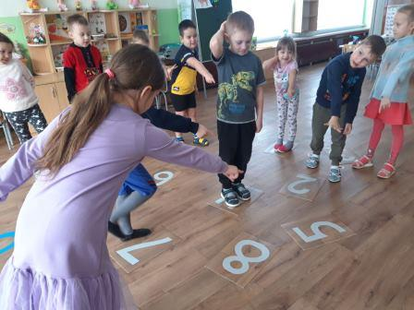
П/И «Найди правильно»

Slide 9
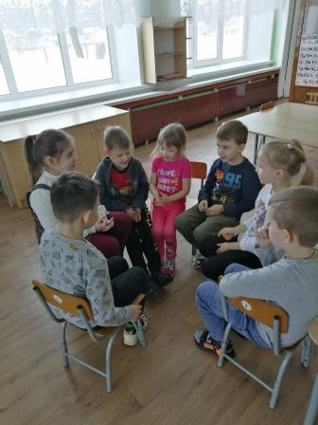
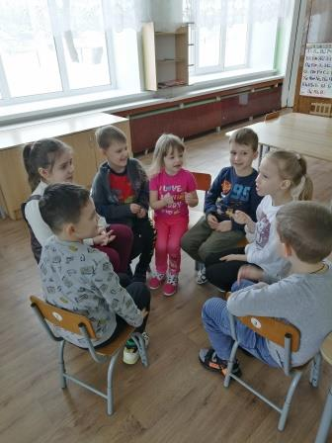
Дискуссия «Надо ли уметь считать»

Slide 10
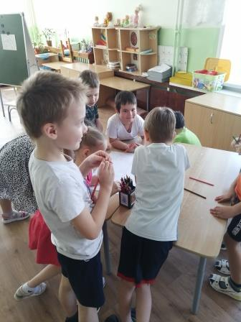
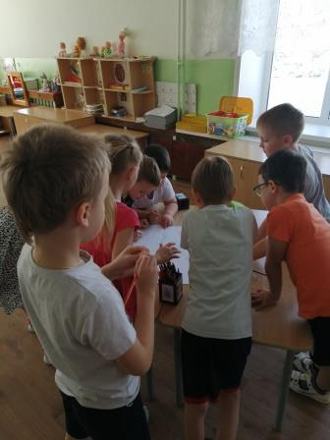
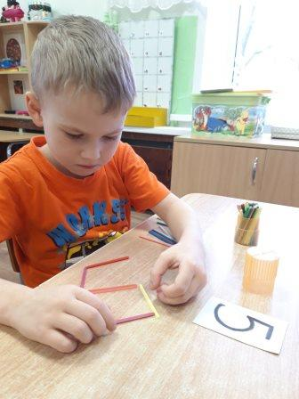

Slide 11
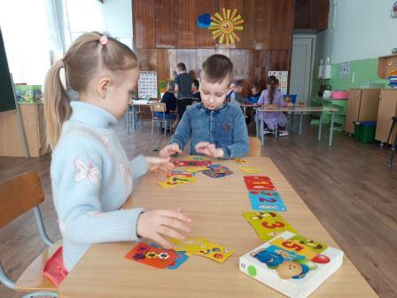
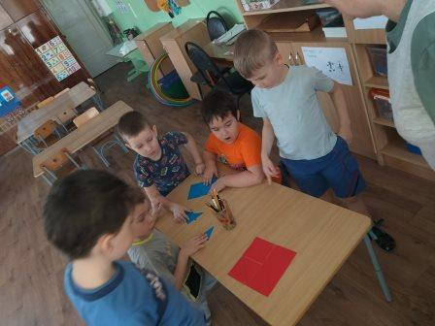
Д/И «Математические домики»

Slide 12
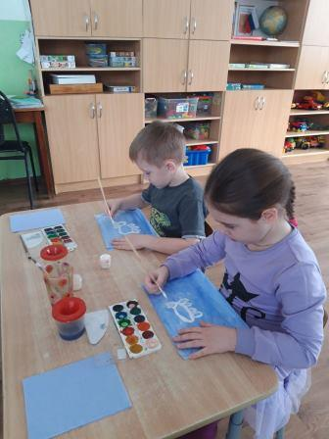
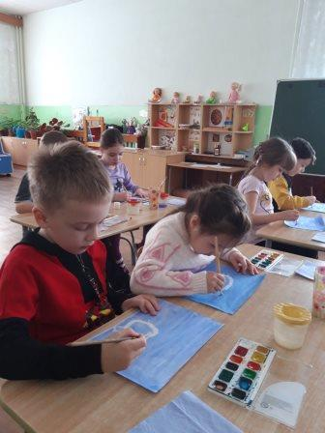
НОД « Придумай рисунок из геометрических фигур»

Slide 13
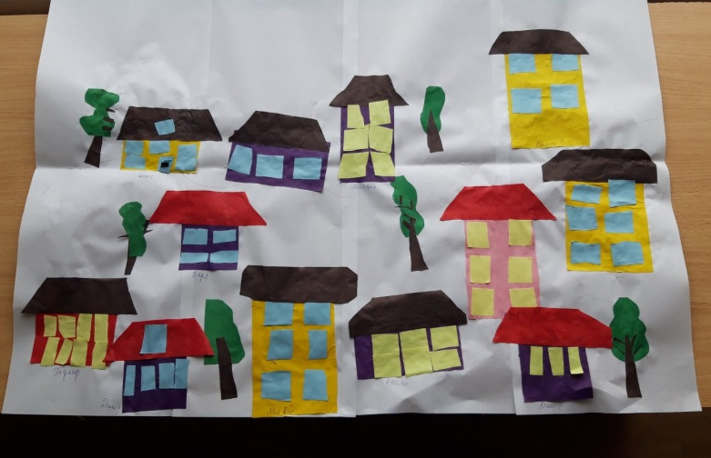
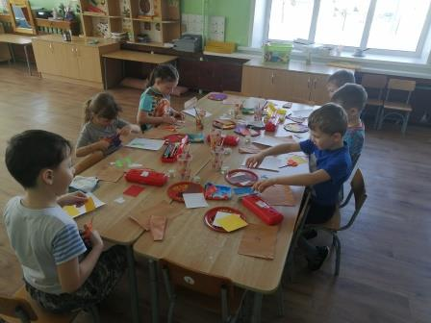
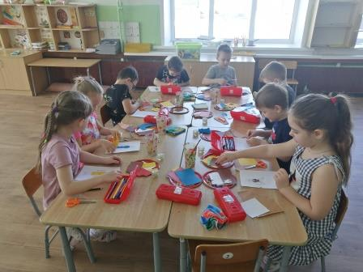
Аппликация
НОД «Математика- волшебный город»

Slide 14
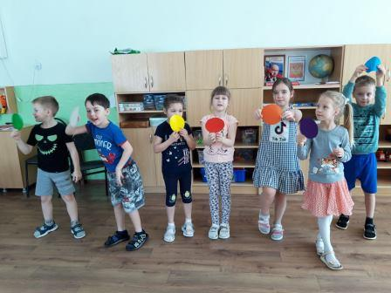
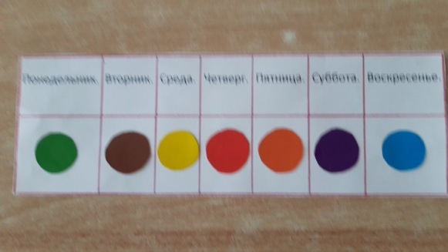
П/И «Неделя , стройся»

Slide 15
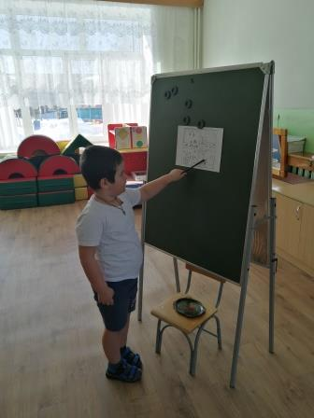
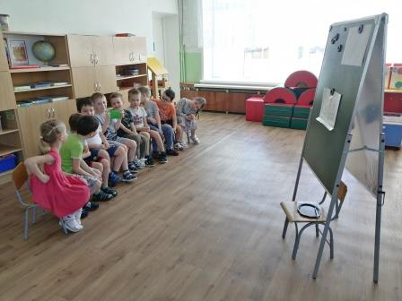
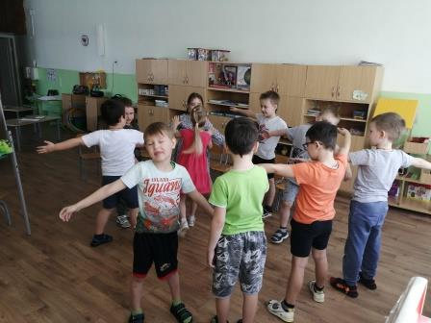
НОД «Ориентировка в пространстве»

Slide 16
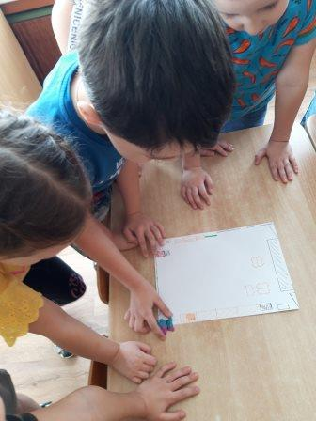
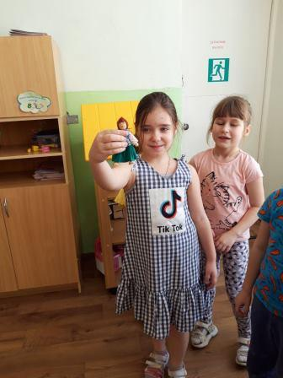
«Найди, где спрятано»

Slide 17
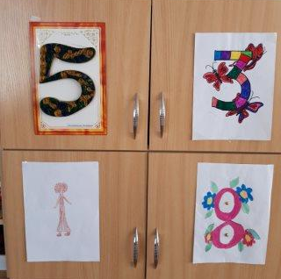
«Эти сказочные цифры»

Slide 18
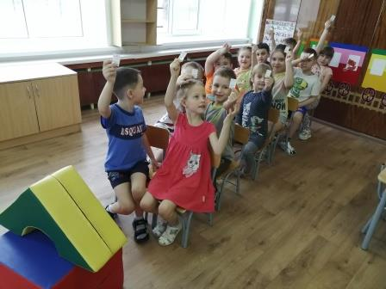
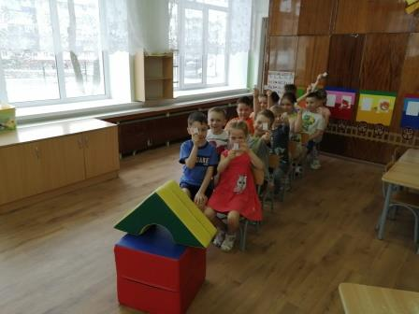
С/Р «Автобус»

Slide 19
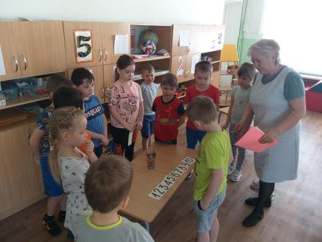
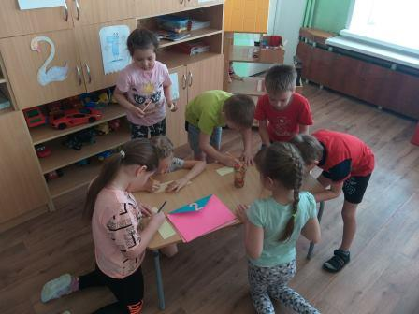
НОД «Письма Королевы Математики»

Slide 20
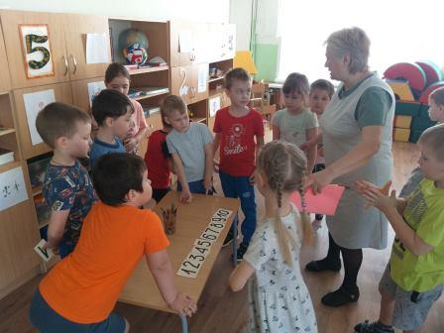
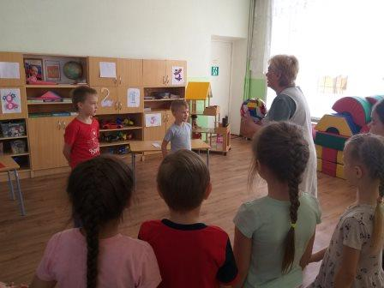
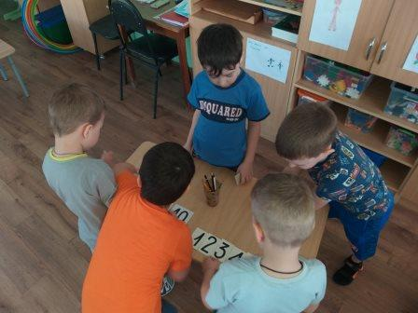

Slide 21
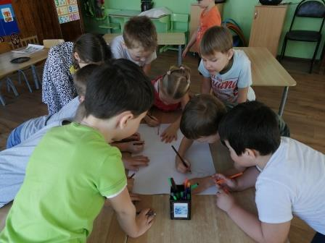
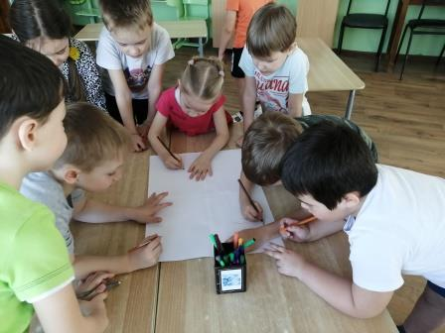
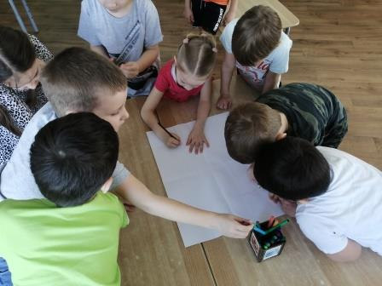

Slide 22
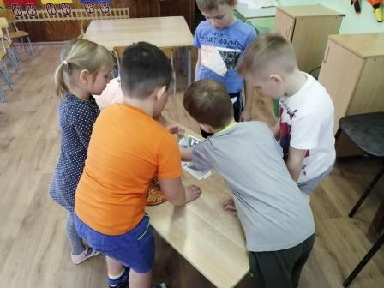
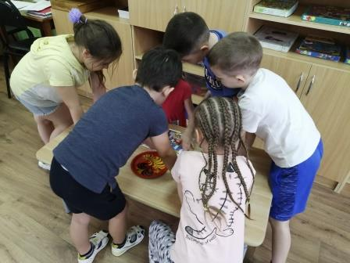

Slide 23
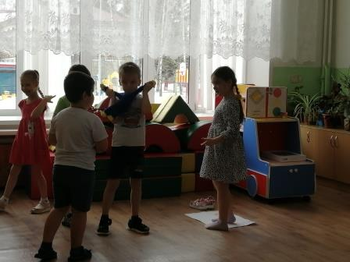
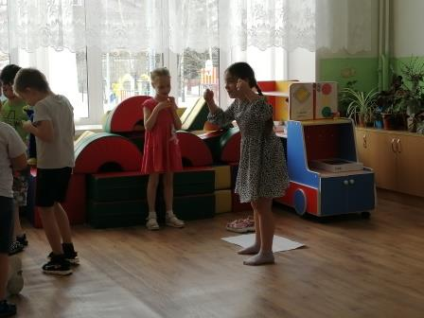

Slide 24
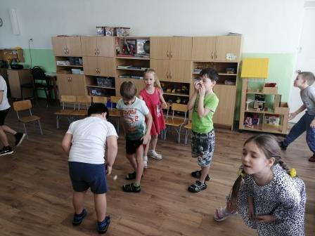
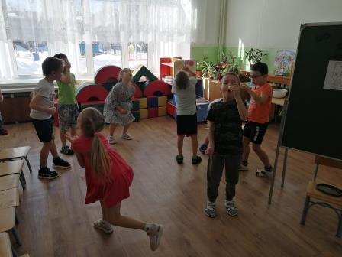
«

Slide 25
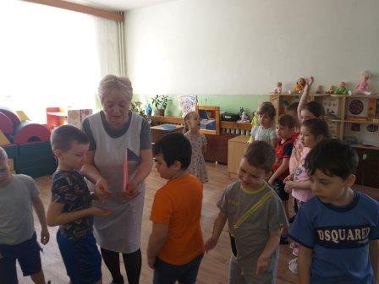
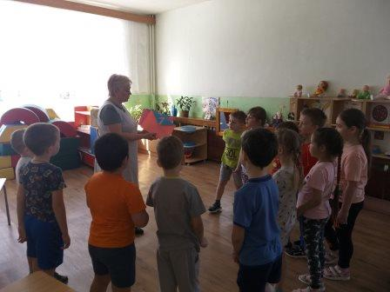

Slide 26
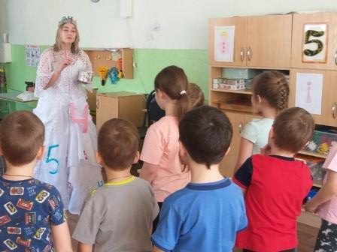

Slide 27
Спасибо
за
внимание!

